Slide 1
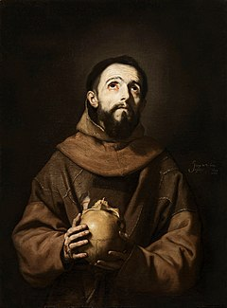
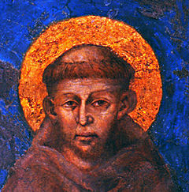
Życie Św. Franciszka z Asyżu

Slide 2
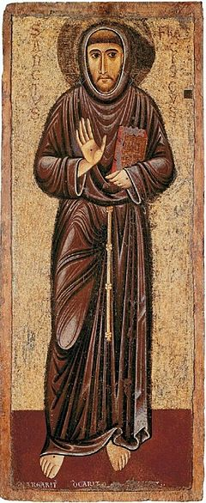
Życiorys Św. Franciszka
Urodził się on w 1181 roku w bogatej rodzinie kupców. Jego matka, Pika, przy chrzcie nadała mu na imię Jan, które ojciec później zmienił na Francesco. Niektóre źródła podają, że Franciszek miał brata o imieniu Anioł. Pierwsze lata swojego życia spędził w Asyżu, uczęszczał tam do parafialnej szkoły przy kościele św. Jerzego, gdzie zdobył podstawowe wykształcenie.
Mając 21 lat, wziął udział w wojnie pomiędzy Asyżem, a Perugią. Na przełomie 1202 i 1203 roku, w wyniku zdrady towarzysza, został uwięziony w Perugii. Został zwolniony w 1204, ze względu na ciężką chorobę powrócił do Asyżu.
W 1205 roku w asyskim kościele San Damiano usłyszał głos Chrystusa, przemawiającego z ikony krzyża, który polecił mu odbudować kościół.

Slide 3
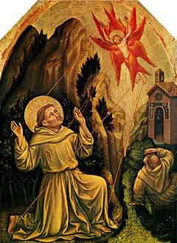
Remontując kościół sprzedał konia i zabrał ze sklepu ojca kilka beli sukna, przez co popadł w konflikt z nim. Ojciec najpierw uwięził syna, a później, w 1206 roku, zaprowadził przed sąd biskupi (na życzenie Franciszka, który uważał, że żaden inny trybunał nie jest dla niego wiarygodny). Biskup orzekł, że Franciszek powinien zwrócić ojcu koszty, na co Franciszek oświadczył, iż nie ma ojca. Zdjął odzienie, zostając w samej włosiennicy, złożył je i razem z pieniędzmi oddał ojcu. Rozpoczął życie pokuty, m.in. asystując przy chorych. W latach 1206-1208 odrestaurował podasyskie kaplice: San Damiano, San Pietro i kaplicę Matki Bożej Anielskiej w Porcjunkuli pod Asyżem.

Slide 4
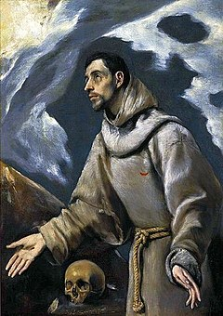
Ważne informacje.
Święty Franciszek został ogłoszony świętym 16 lipca 1228 roku przez swojego przyjaciela Grzegorza IX wcześniejszego opiekuna zakonu.
Długo przed tym, jak uznano go za świętego i ogłoszono go patronem przyrody, Franciszek czerpał przyjemność z obcowania z naturą. Umiłowanie natury było, obok życia w ubóstwie, jedną z reguł zakonu, który założył. Uczył ludzi przyjaznego i pełnego szacunku podejścia do świata stworzonego ze względu na miłość do Boga – Stwórcy.
Współcześnie święty Franciszek jest na całym świecie znany i lubiany także wśród niewierzących i chrześcijan innych wyznań. Z pewnością jest tak nie ze względu na jego cuda, lecz z powodu jego życia i postępowania zgodnego z Ewangelią. Jeżeli mówimy o świętych „od cudów”, to mamy na myśli choćby naśladowcę Franciszka, świętego Antoniego Padewskiego lub jeszcze innych, ale nie Biedaczynę z Asyżu.

Slide 5
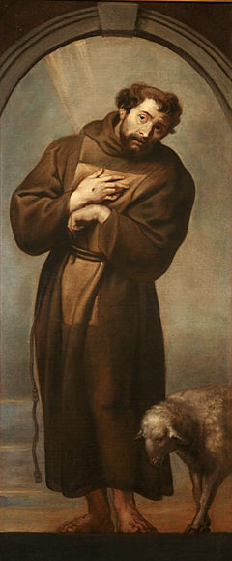
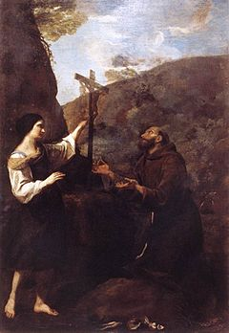
Dziękujemy za obejrzenie prezentacji, którą przygotowali:
Aleksander Duda
Kamil Krupa
Marcin Kwaśny

